Slide 1
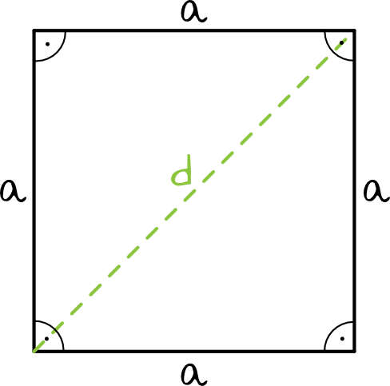
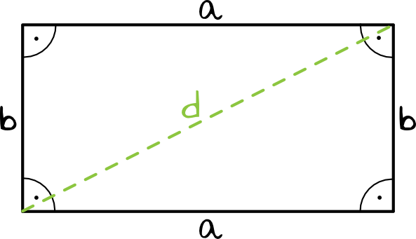
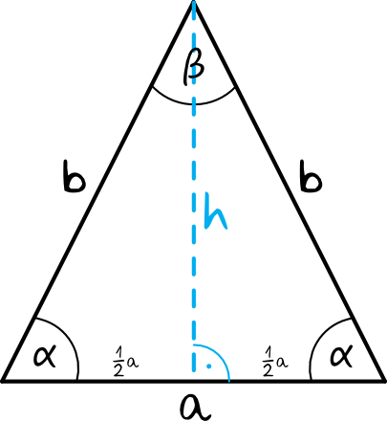
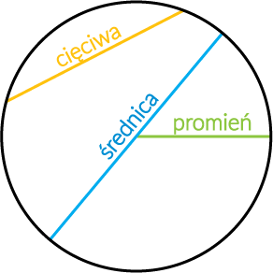
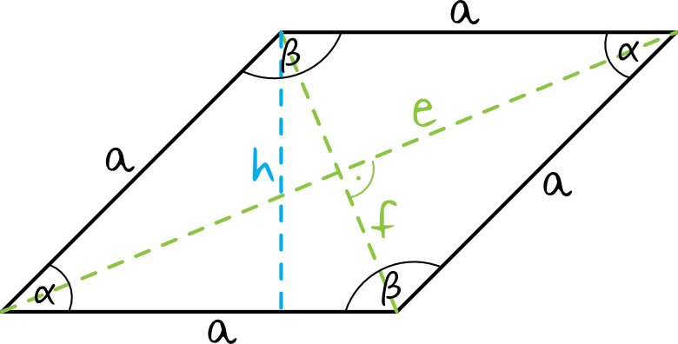
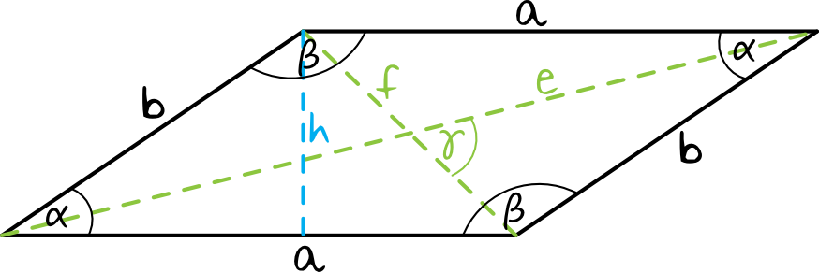
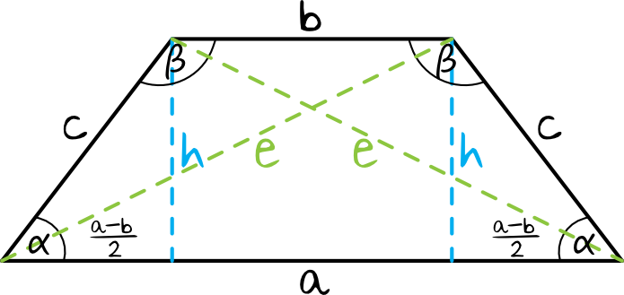
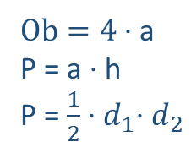
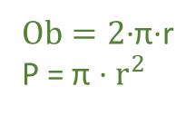
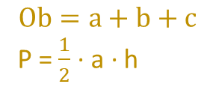
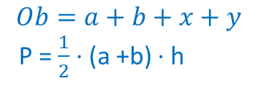
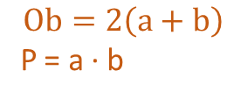
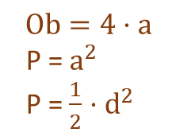
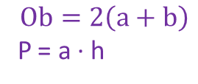
Figury płaskie
Źródło: https://szaloneliczby.pl
Kwadrat
Prostokąt
Trójkąt
Koło
$$Ob=4·a$$
P = $a^{2}$
P = $\frac{1}{2}$ $·d^{2}$
$$Ob=2\left(a+b\right)$$
P = a · b
$$Ob=a+b+c$$
P = $\frac{1}{2}$ · a · h
$Ob=2\text{·}$π·r
P = π · $r^{2}$
Romb
Równoległobok
Trapez
$Ob=4 \text{·}$a
P = a · h
P = $\frac{1}{2}$ · $d_{1}\text{·}$ $d_{2}$
$$Ob=2\left(a+b\right)$$
P = a · h
$$Ob=a+b+x+y$$
P = $\frac{1}{2}$ · (a +b) · h

